Slide 1
муниципальное казённое дошкольное образовательное учреждение -
детский сад №10 г. Татарска
Секция: Управление реализацией содержания образования в условиях реализации новых образовательных стандартов через использование инновационных дидактических средств, интерактивных образовательных технологий и методик
Тема: «Использование тестопластики как средство формирования художественно эстетического развития детей в контексте ФГОС ДО»
Воспитатель первой квалификационной
категории МКДОУ – детского сада
№ 10: Бублиц Наталья Павловна

Slide 2
Дошкольное детство – очень важный период в жизни детей. Именно в этом возрасте каждый ребёнок представляет собой маленького исследователя, с радостью и удивлением открывающего для себя незнакомый и удивительный окружающий мир». Формирование творческой личности – одна из важных задач педагогической теории и практики на современном этапе. Наиболее эффективным средством для развития творческих способностей детей является лепка, а в частности - тестопластика. Тестопластика как вид художественной деятельности обладает большим развивающим потенциалом. По мнению психологов в процессе лепки из соленого теста у детей повышается сенсорная чувствительность (способность к тонкому восприятию формы, фактуры, цвета, веса, пластики, пропорций); развивается общая ручная умелость, мелкая моторика, синхронизируются работа обеих рук.

Slide 3
Цель: развитие творческих способностей дошкольников посредством тестопластики.
Задачи:
- создать условия для развития художественно-творческих способностей у детей;
- формировать у детей умение планировать работу по реализации замысла, предвидеть результат и достигать его.
- развивать творческую активность детей,
-развитие мелкой моторики, синхронизации обеих рук,
-формировать умение самостоятельно выбирать инструменты и дополнительные материалы.

Slide 4
Система педагогического взаимодействия воспитателя и детей, направленная на эстетическое развитие, строится в трех направлениях:
специально организованное обучение;
совместная деятельность педагога и детей;
самостоятельная деятельность детей.
Формы и методы работы:
групповая и подгрупповая НОД,
дидактические игры,
выставки рисунков и поделок.

Slide 5
Принципы:
Системности и последовательности («от простого к более сложному»);
Принцип развивающего характера;
природосообразности (постановка задач с учетом возрастных и индивидуальных особенностей);
личностно - ориентированного подхода к каждому ребенку;
активности, контролируемости, доступности материала, его повторности и наглядности.

Slide 6
Игровые методы и приемы в руководстве тестопластикой:
информационно-рецептивный - наблюдение, обследование предметов, игрушек, рассматривание иллюстраций и слайдов, показ способов действий, объяснение, рассказ педагога) позволяет сформировать у дошкольников важнейшее качество личности, характеризующее её познавательную сферу – наблюдательность.
репродуктивный - беседа, вопросы, поощрение, совет, художественное слово, напоминание.
исследовательский - поиск детьми самостоятельного решения изобразительной задачи, поиск возможных вариантов, развитие творческого мышления, воображения, пооперационное обучение чертам и процедурам творческой деятельности.
метод проблемного изложения - включение дошкольника в поиск решения не целостной задачи, а отдельных её элементов.
игровые приемы: мотивация (игровая, личная); использование дидактических и развивающих игр на развитие воображения дошкольников.
элементы моделирования - использую графические и предметно-схематические модели, где существенные признаки уложены в схему или изображены условно.

Slide 7
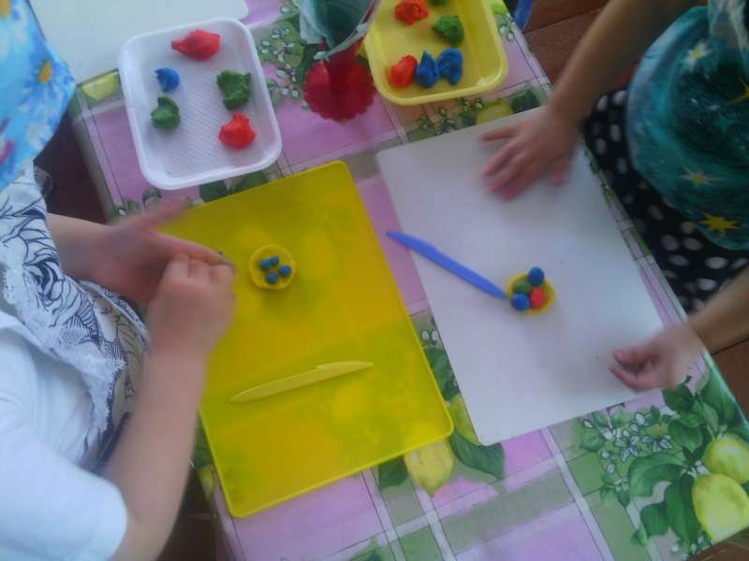
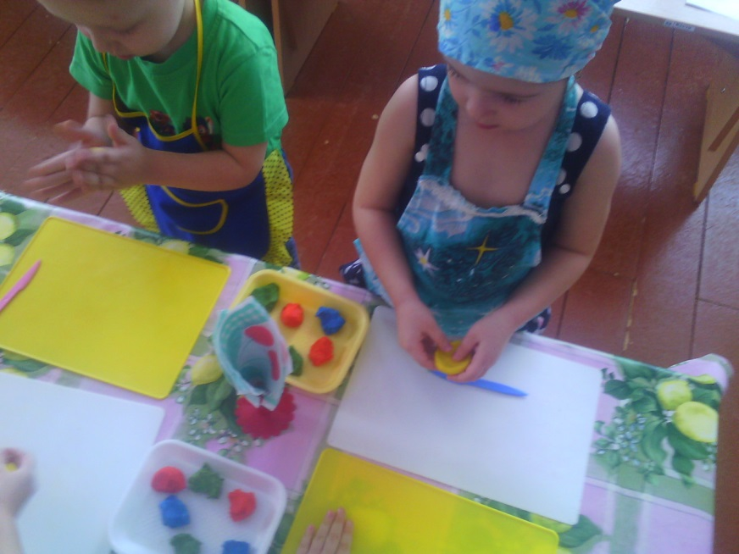
Этапы работы с соленым тестом:
первый этап знакомство детей с возможностями соленого теста, с инструментами и дополнительными материалами, их назначениями; развитие умения детей правильно организовывать свое рабочее место. Лепка и украшение плоских фигур: декоративных пластин с налепом, сердечек, пряничков, печенья, бубликов и т.д.

Slide 8
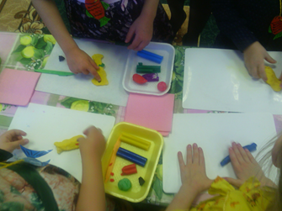
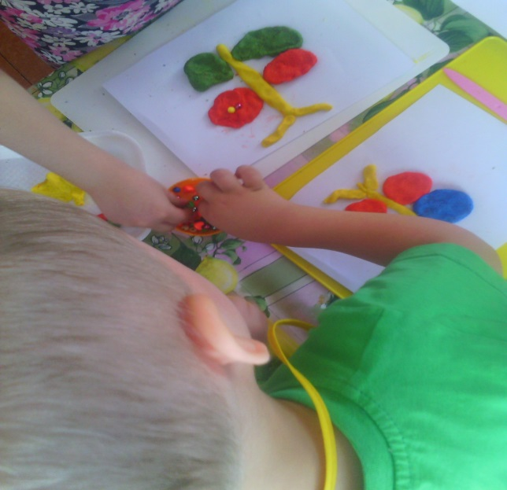
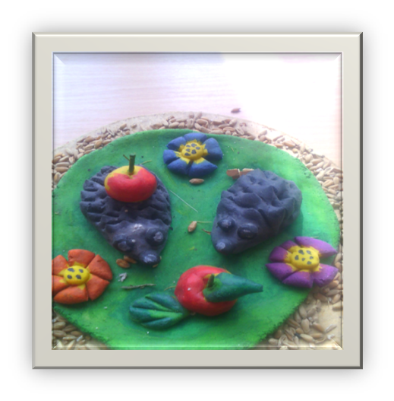
второй этап формирование представлений об истории образования тестопластики, о традициях, расширение знаний о работе с тестом. Лепка объемных форм с добавлением характерных признаков: ушки, носик, глазки, хвост и т.д.

Slide 9
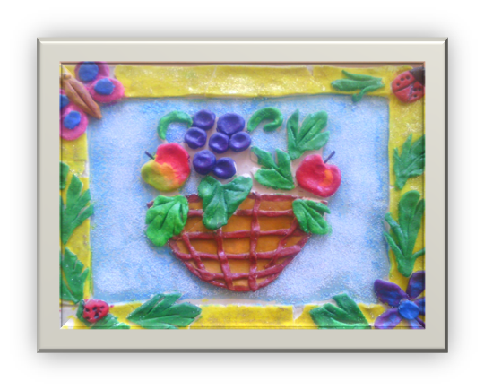
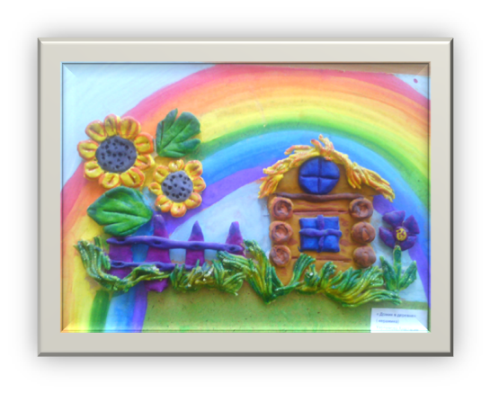
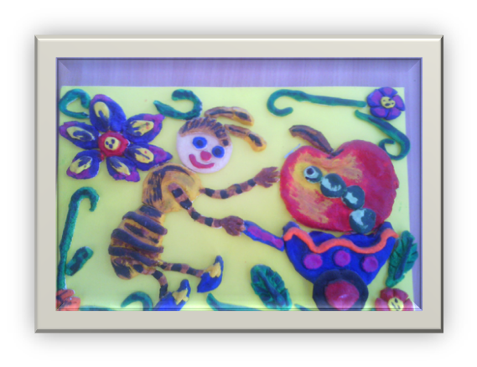
третий этап лепка сюжетных панно

Slide 10
Стимулы активизации детского внимания:
игра, которая является основным видом деятельности детей;
сюрпризный момент - любимый герой сказки или мультфильма приходит в гости и приглашает ребенка отправиться в путешествие;
просьба о помощи, ведь дети никогда не откажутся помочь слабому, им важно почувствовать себя значимыми;
ИКТ технологии (презентации, видеозаписи и др.);
живая, эмоциональная речь воспитателя.

Slide 11
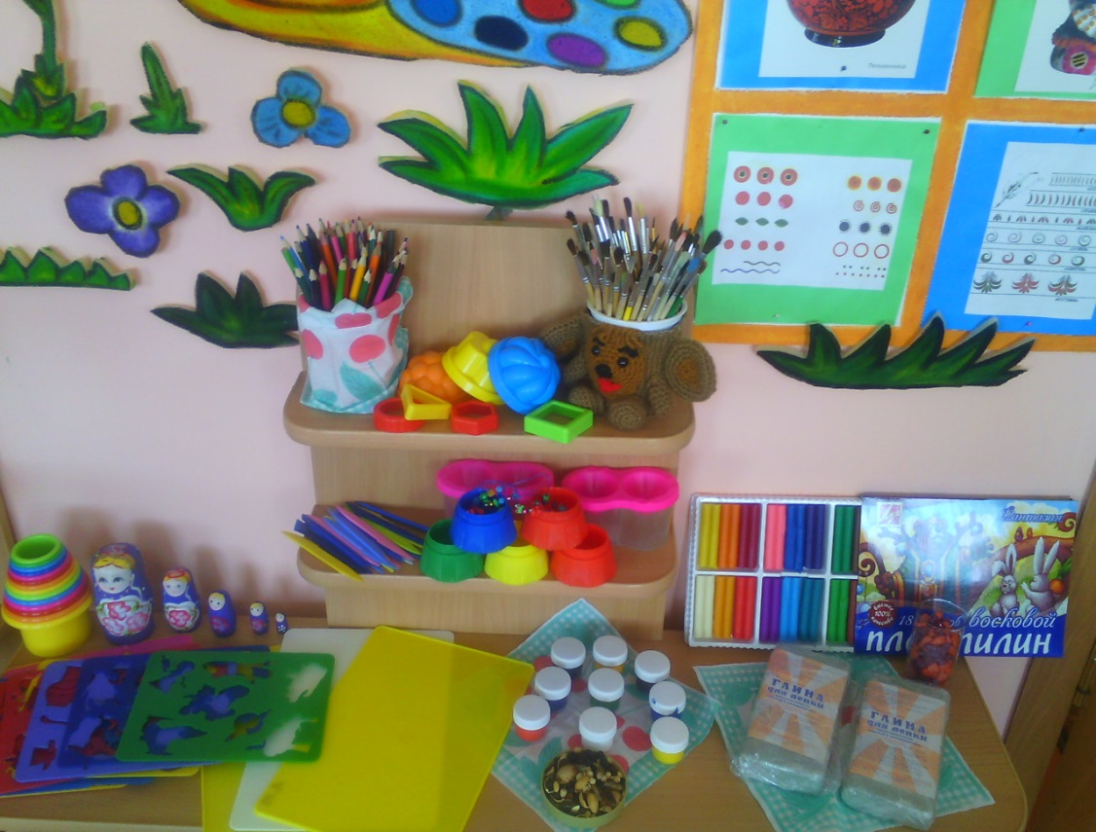
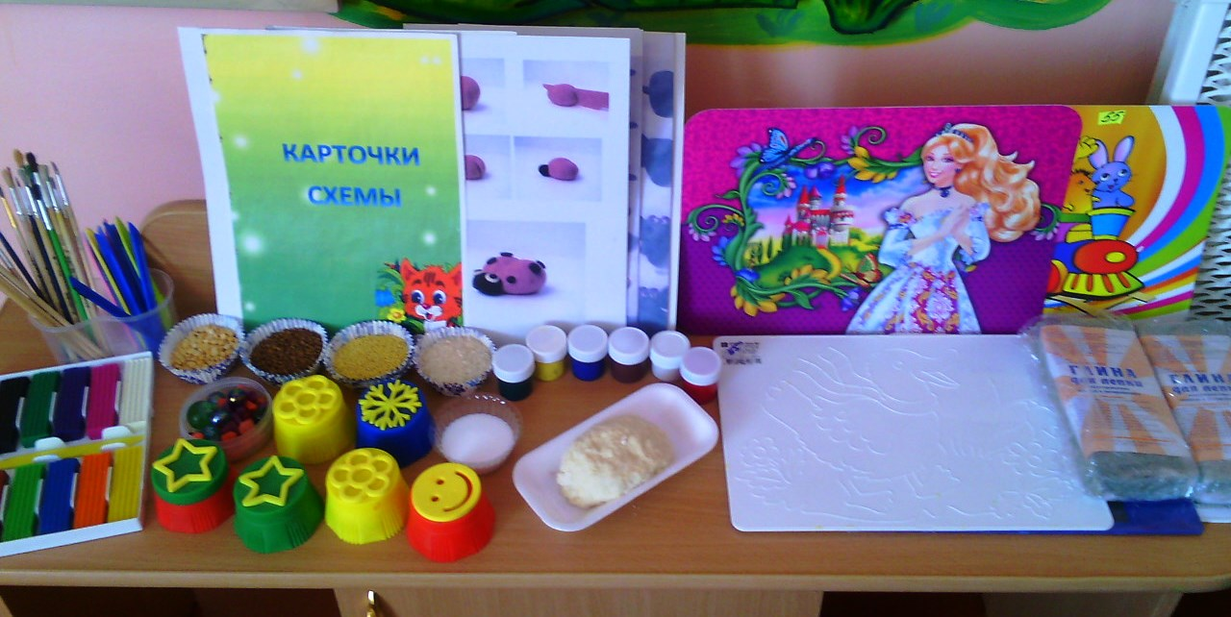
Центр изобразительной деятельности

Slide 12
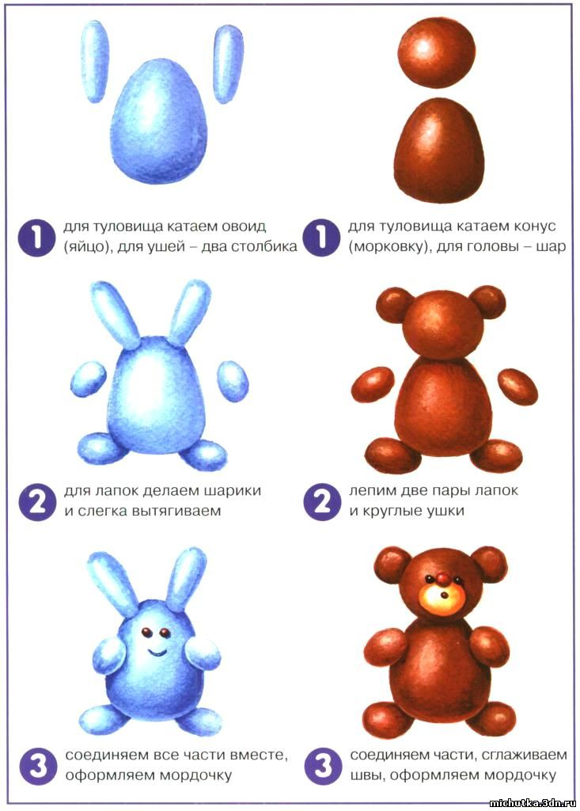
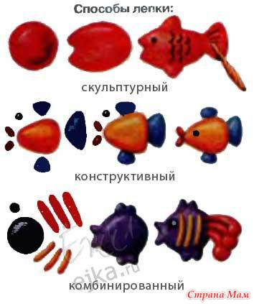
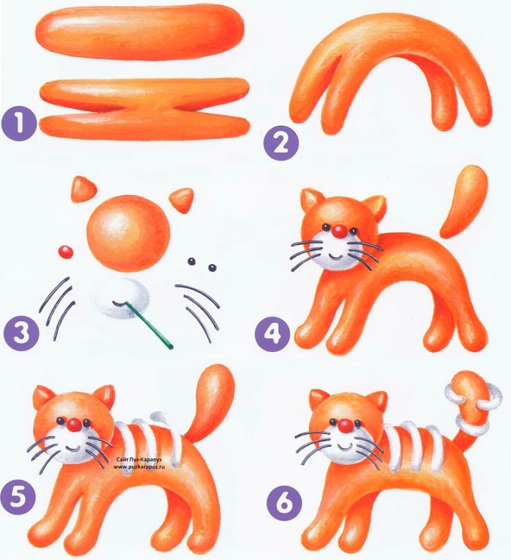
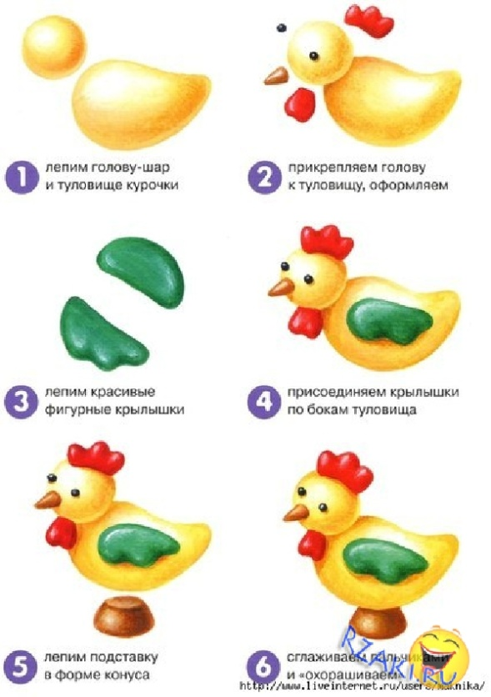
Схемы поэтапного изготовления поделок

Slide 13
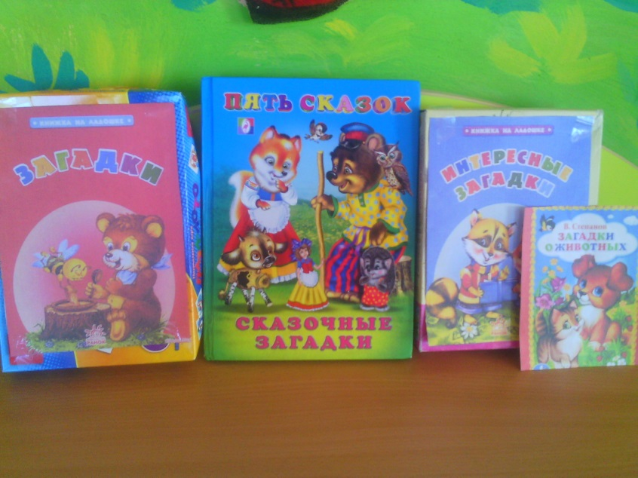
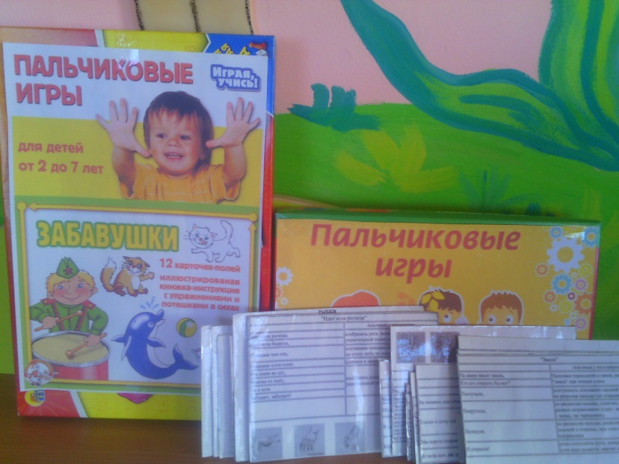
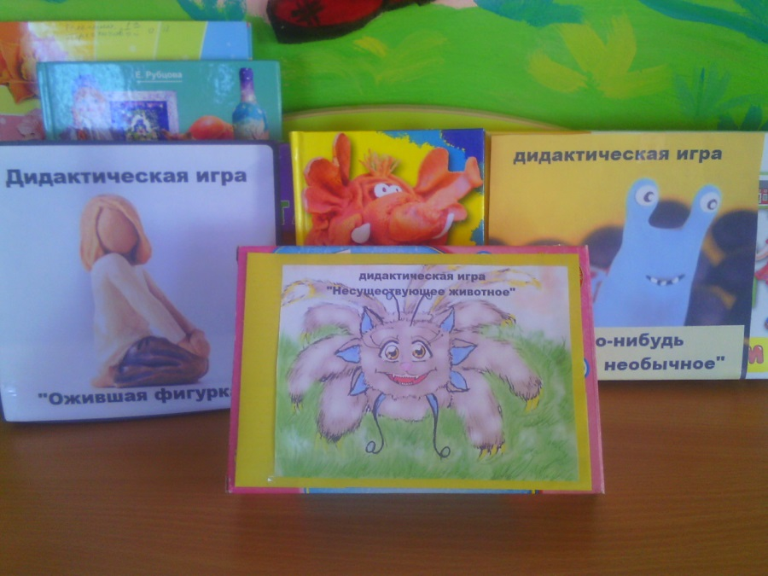
Дидактический материал, игры, загадки

Slide 14
Результаты наблюдений развития художественно-творческих способностей у детей

Slide 15
Динамика развития в разрезе показателей развития художественно-творческих способностей у детей

Slide 16
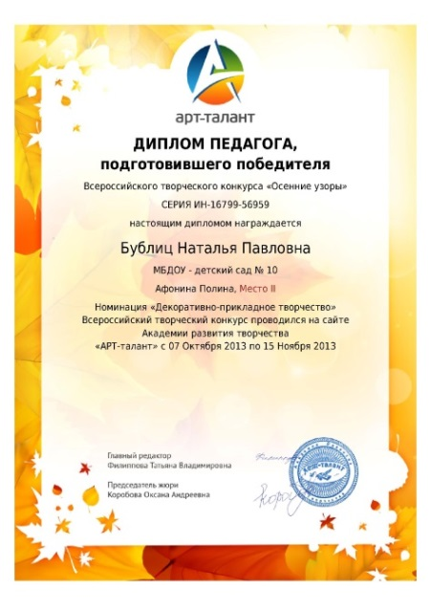
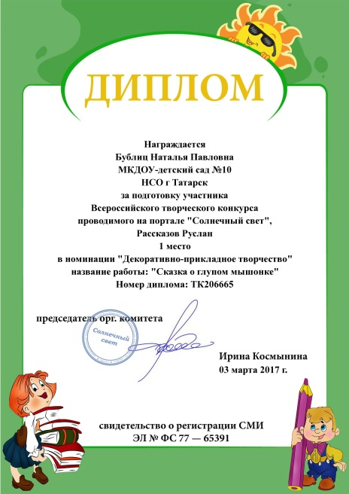
Результаты участия педагога и детей в конкурсах

